Slide 1

第 七节课
在AI时代下算法学习

Slide 2
BinaryTree

Slide 3
一、pyschool的学习

Slide 4
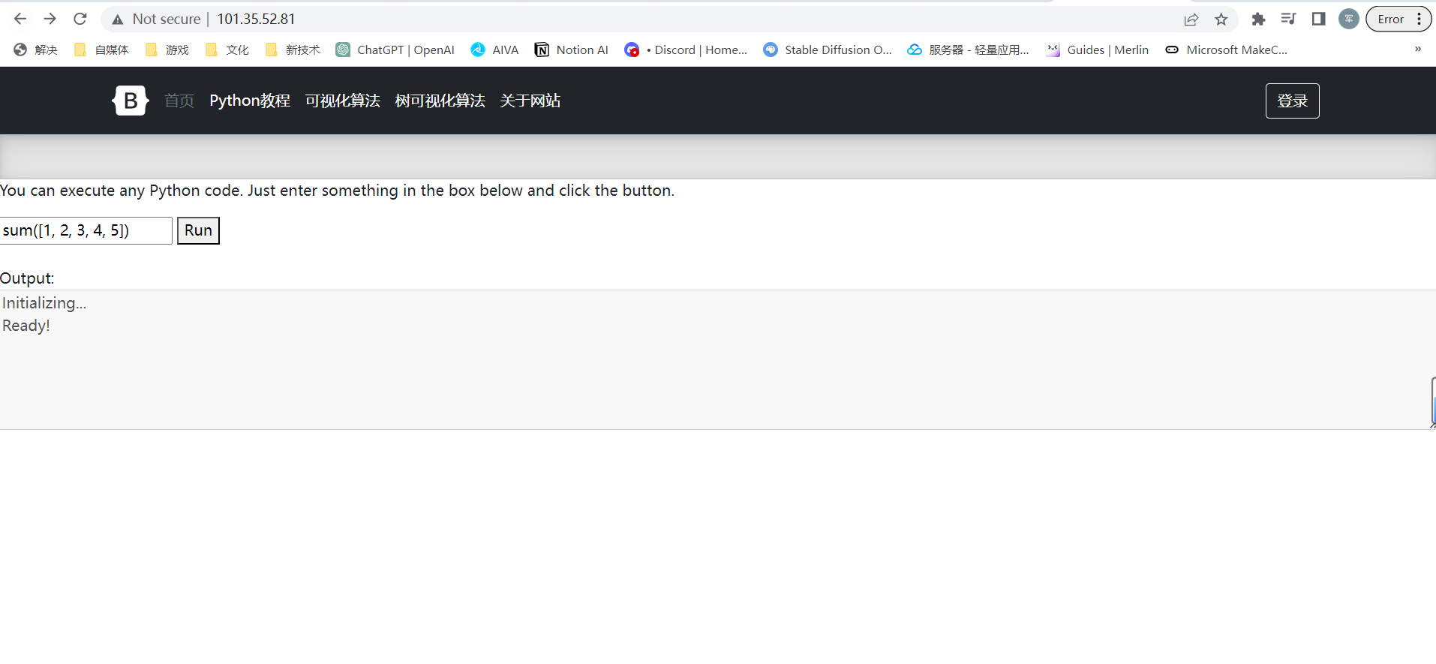

Slide 5
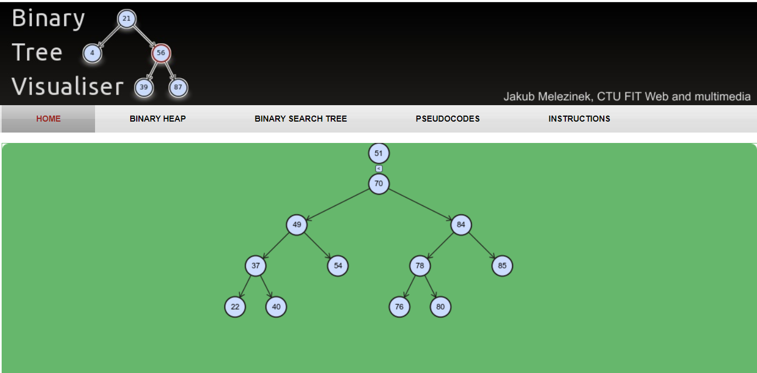
http://101.35.52.81/BinaryTreeVisualiser/home.html

Slide 6
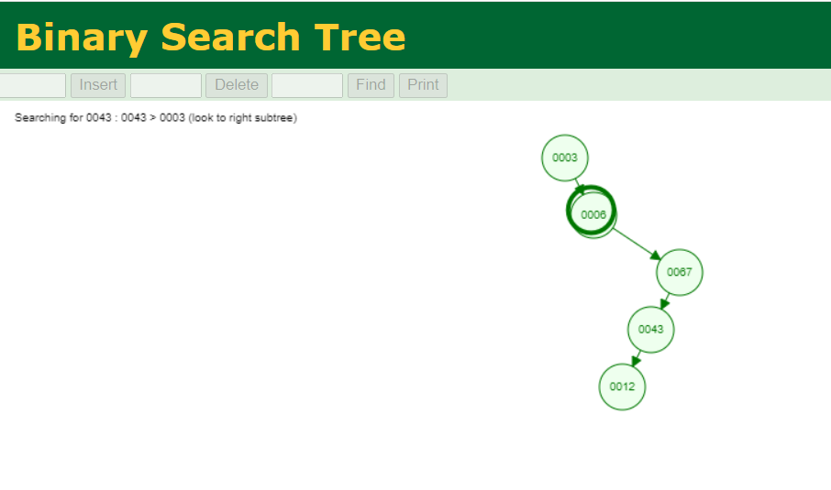
http://101.35.52.81/JavascriptVisual/BST.html

Slide 7
动画演示
http://101.35.52.81/BinaryTreeVisualiser/binary-heap.html

Slide 8
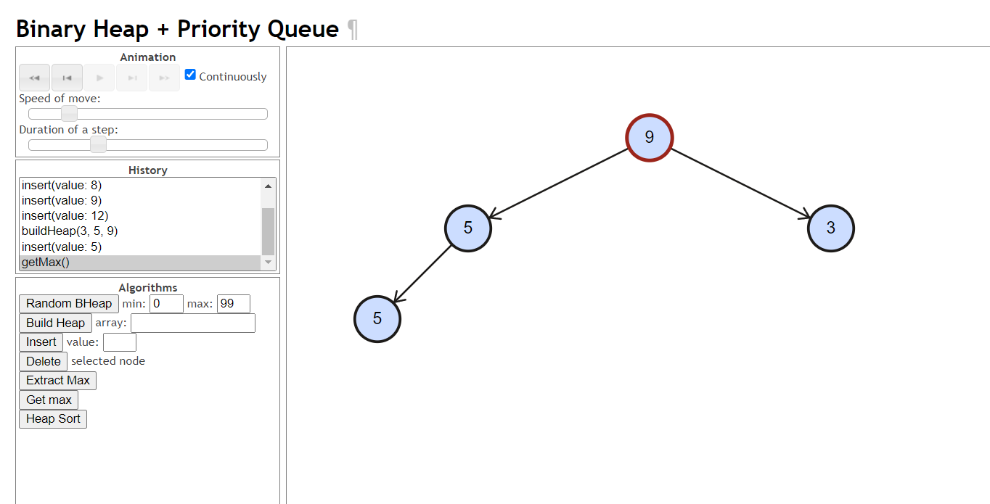
代码演示

Slide 9
二、ChatGPT工程师的学习

Slide 10
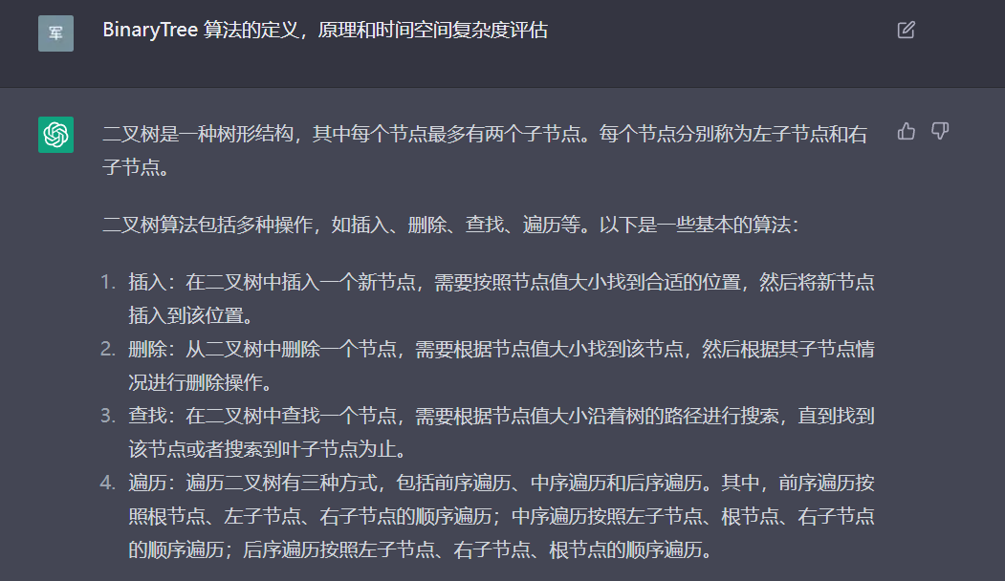
遇事不决，问chatgpt

Slide 11
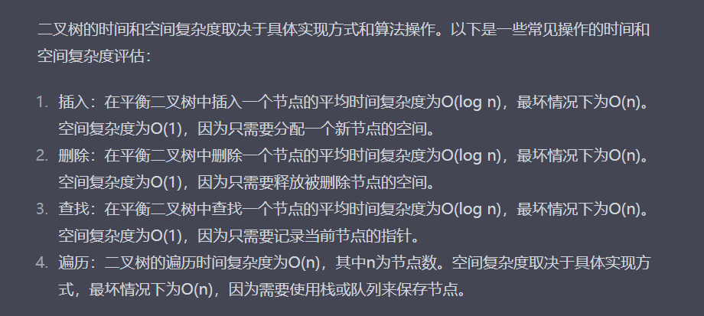

Slide 12
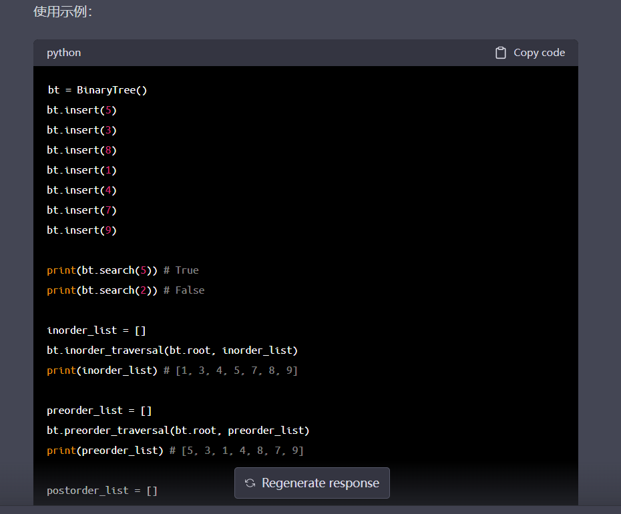

Slide 13
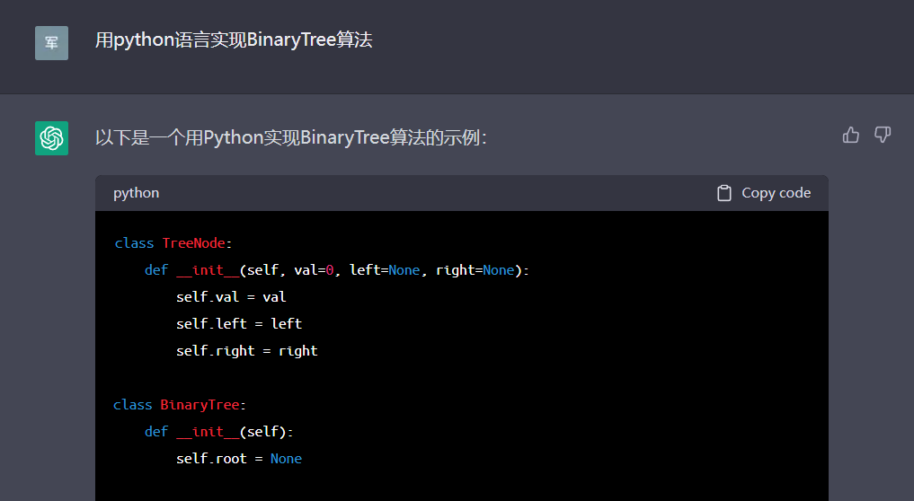

Slide 14
测试驱动开发
bt = BinaryTree()
bt.insert(5)
bt.insert(3)
bt.insert(8)
bt.insert(1)
bt.insert(4)
bt.insert(7)
bt.insert(9)
print(bt.search(5)) # True
print(bt.search(2)) # False
inorder_list = []
bt.inorder_traversal(bt.root, inorder_list)
print(inorder_list) # [1, 3, 4, 5, 7, 8, 9]
preorder_list = []
bt.preorder_traversal(bt.root, preorder_list)
print(preorder_list) # [5, 3, 1, 4, 8, 7, 9]
postorder_list = []
bt.postorder_traversal(bt.root, postorder_list)
print(postorder_list) # [1, 4, 3, 7, 9, 8, 5]

Slide 15
TreeNode
class TreeNode:
def __init__(self, val=0, left=None, right=None):
self.val = val
self.left = left
self.right = right

Slide 16
BinaryTree
class BinaryTree:
def __init__(self):
self.root = None
def insert(self, val):
if self.root is None:
self.root = TreeNode(val)
return
current_node = self.root
while True:
if val < current_node.val:
if current_node.left is None:
current_node.left = TreeNode(val)
break
current_node = current_node.left
else:
if current_node.right is None:
current_node.right = TreeNode(val)
break
current_node = current_node.right

Slide 17
BinaryTree
def search(self, val):
current_node = self.root
while current_node is not None:
if val == current_node.val:
return True
elif val < current_node.val:
current_node = current_node.left
else:
current_node = current_node.right
return False

Slide 18
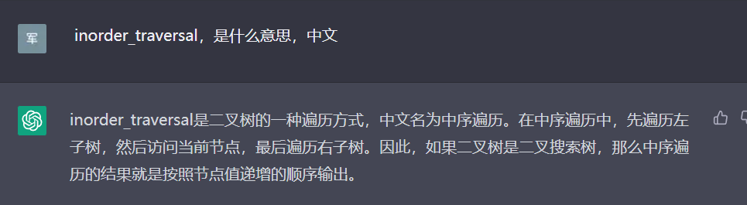
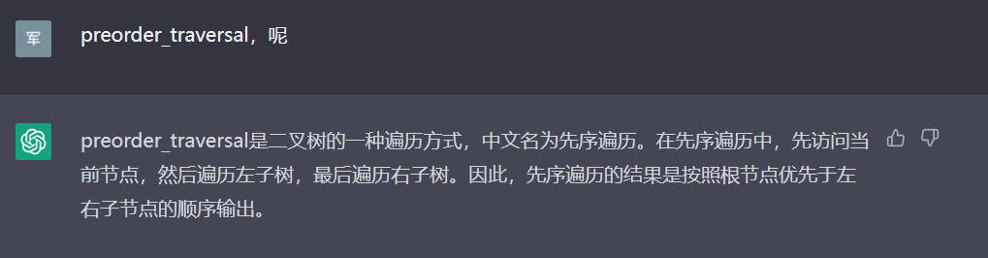
BinaryTree
def inorder_traversal(self, node, traversal_list):
if node is not None:
self.inorder_traversal(node.left, traversal_list)
traversal_list.append(node.val)
self.inorder_traversal(node.right, traversal_list)
def preorder_traversal(self, node, traversal_list):
if node is not None:
traversal_list.append(node.val)
self.preorder_traversal(node.left, traversal_list)
self.preorder_traversal(node.right, traversal_list)
def postorder_traversal(self, node, traversal_list):
if node is not None:
self.postorder_traversal(node.left, traversal_list)
self.postorder_traversal(node.right, traversal_list)
traversal_list.append(node.val)

Slide 19
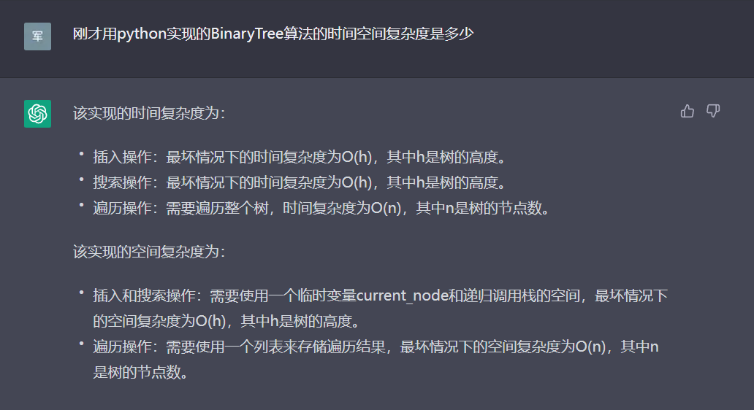

Slide 20
三、cursor工程师的学习

Slide 21
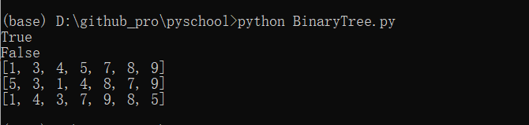
控制台输出结果

Slide 22
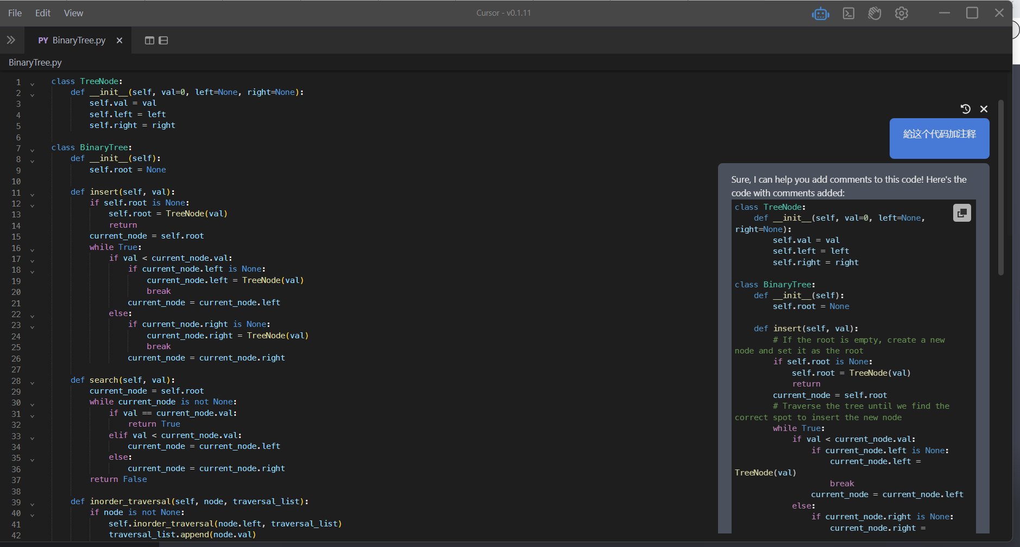
cursor工程师

Slide 23
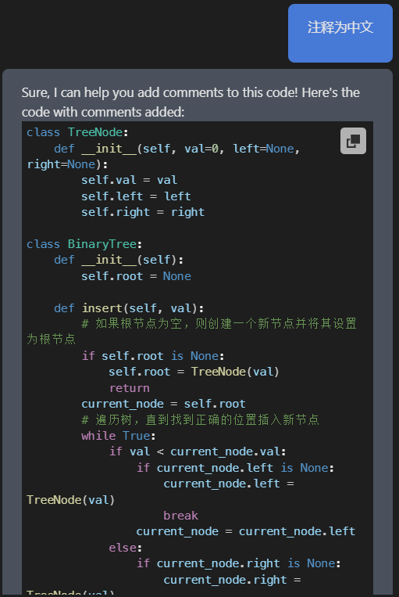
cursor工程师

Slide 24
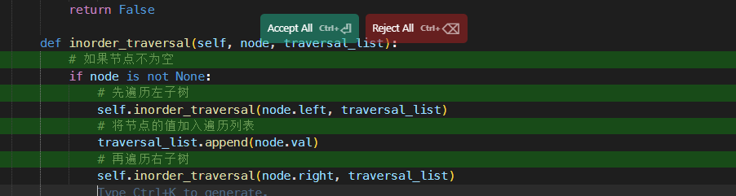
ctrl-K的自动添加注释

Slide 25
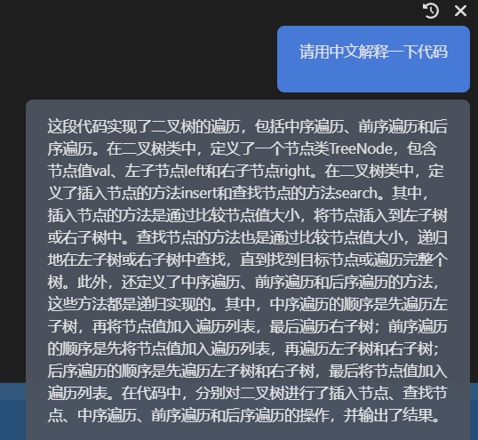
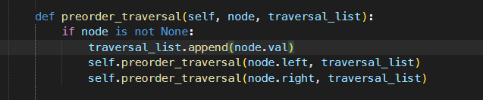
ctrl-L

Slide 26
四、github工程师的学习

Slide 27
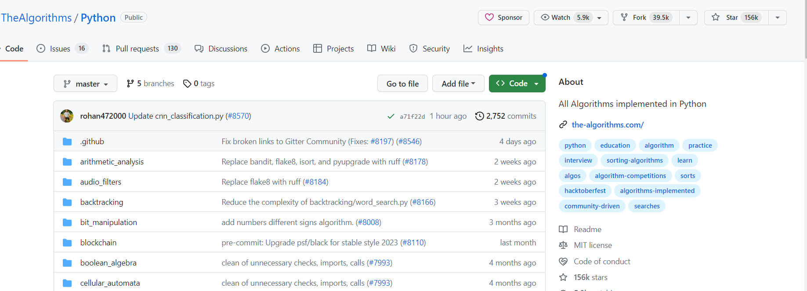
https://github.com/TheAlgorithms/Python/tree/master/data_structures

Slide 28
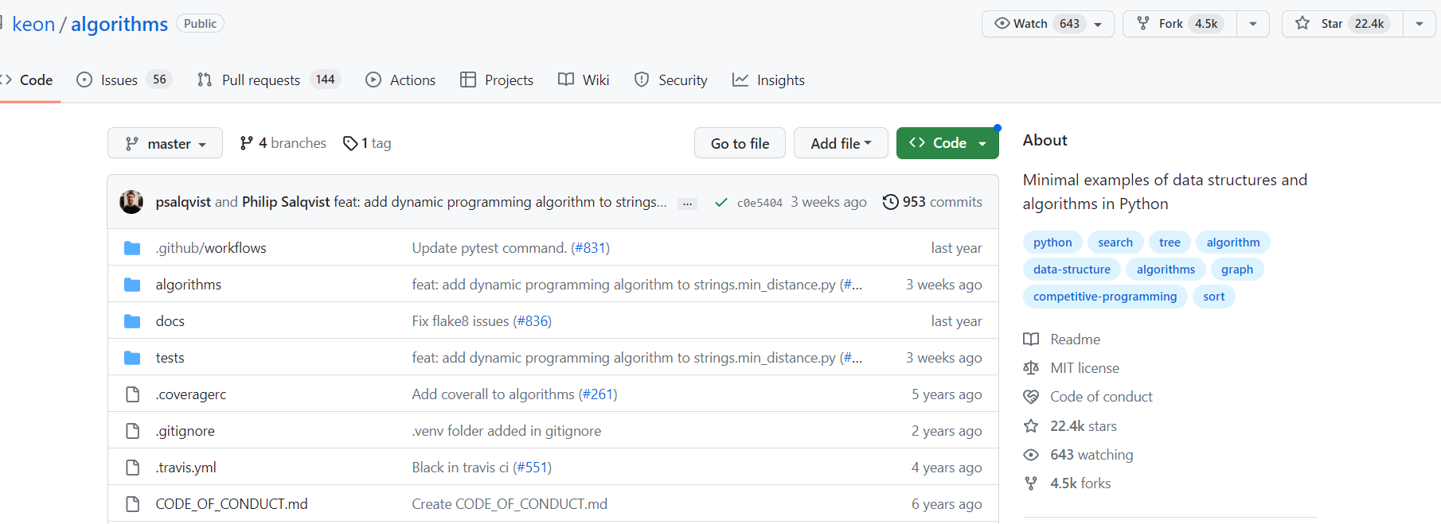
https://github.com/keon/algorithms/tree/master/algorithms/tree

Slide 29
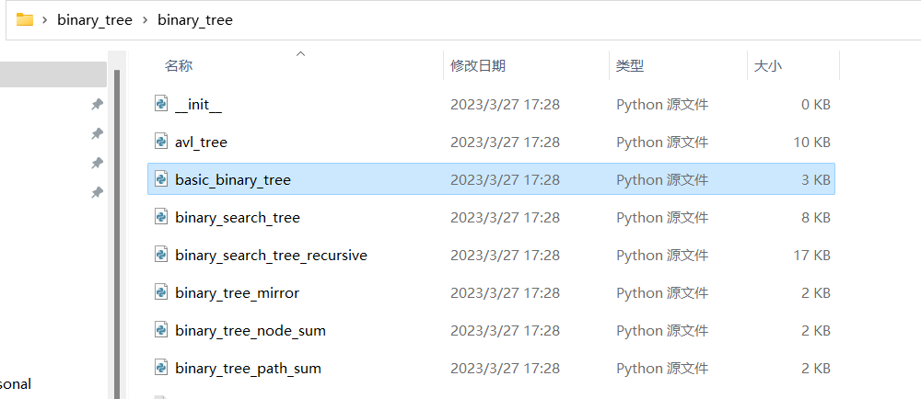

Slide 30
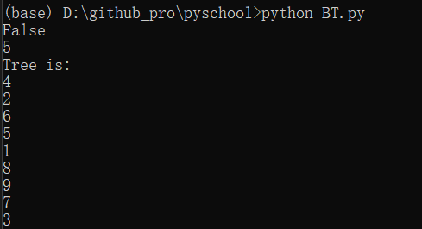

Slide 31
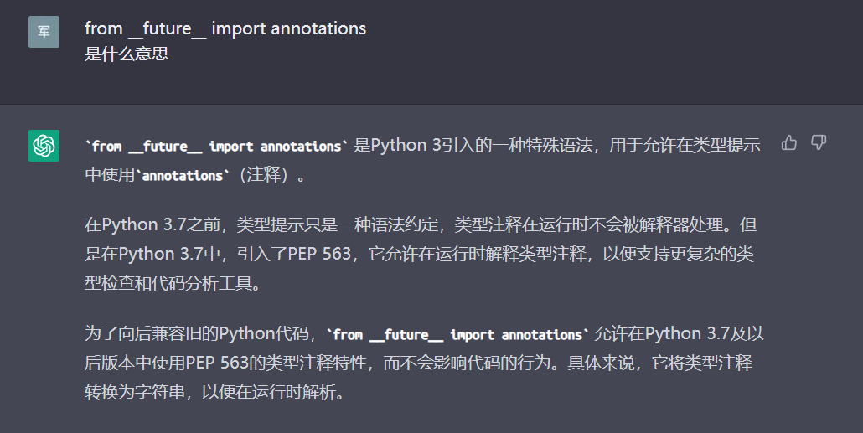

Slide 32
五、在cursor中练习项目一

Slide 33
六、在cursor中练习项目二

Slide 34
讨论

Slide 35
讨论

Slide 36
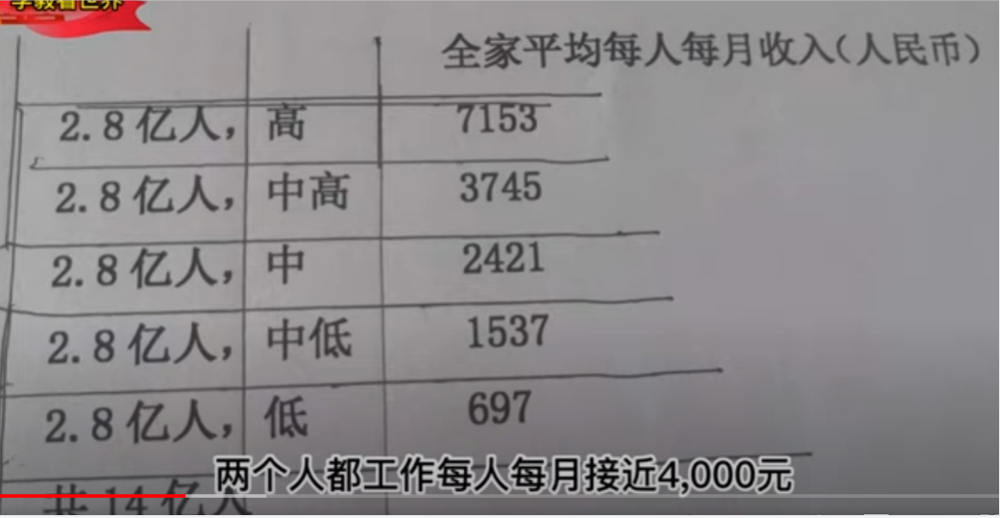
社会阶层

Slide 37


职业规划

Slide 38
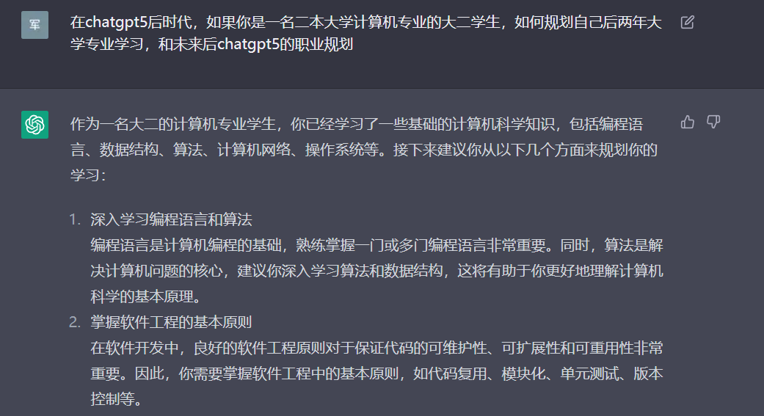
遇事不决，问ChatGPT

Slide 39
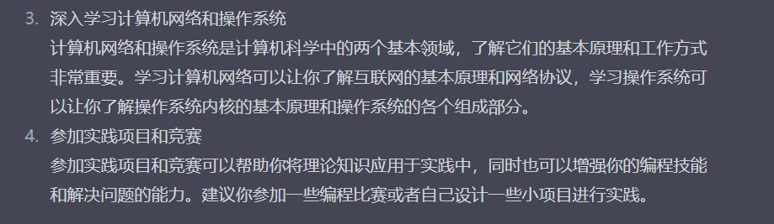

Slide 40
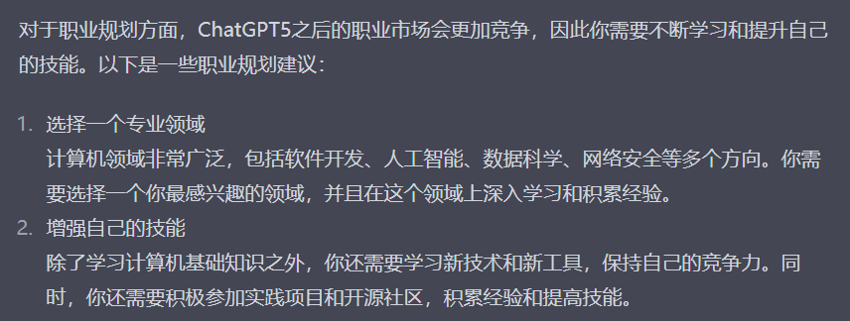
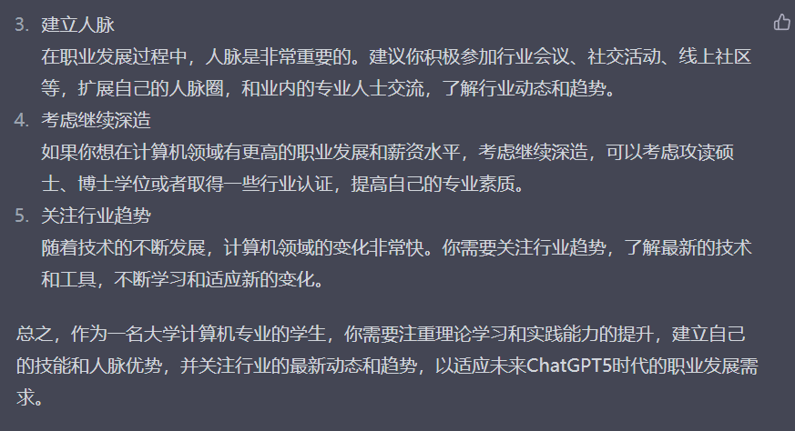

Slide 41
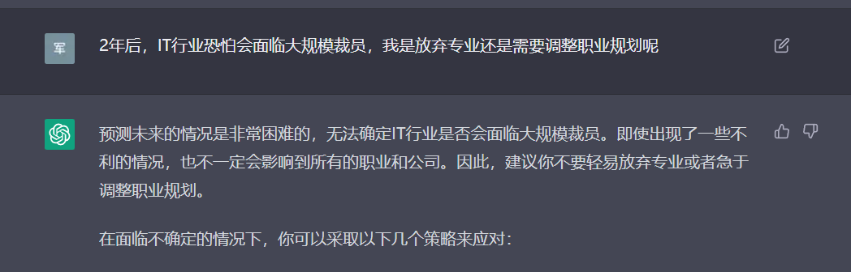

Slide 42
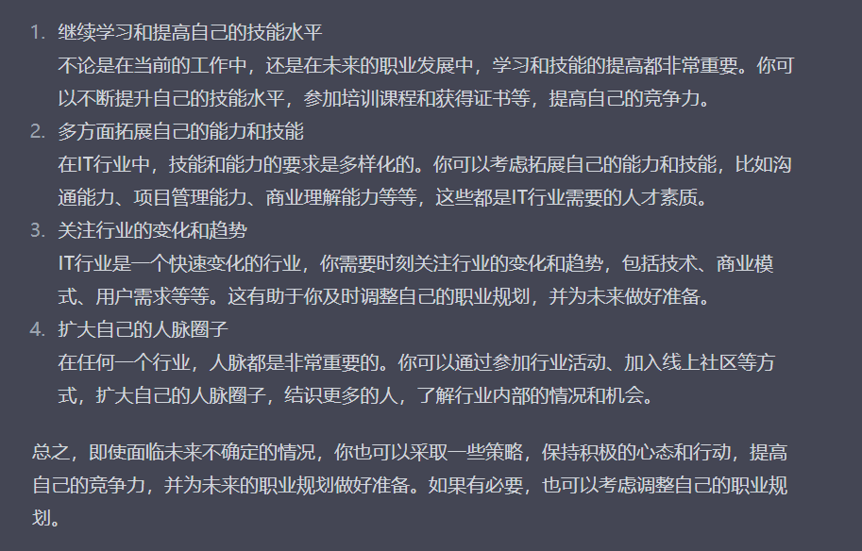

Slide 43

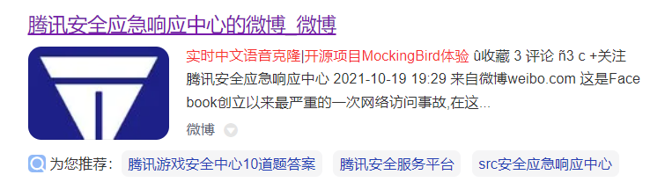
实时中文语音克隆——开源项目MockingBird体验
https://www.cnblogs.com/ta1zi/p/15919893.html

Slide 44
chatgpt时代，AI开发初体验

Slide 45
【引子】
在今年大型网络攻防演练前不久，笔者接到一个公司的座机号码来电，上来就问防守准备得怎么样了，哪里还有不足等。等等，这声音不认识，笔者第一反应就是蓝军（Red Team）来进行社会工程攻击，于是问他，你是谁呀，报上名来。结果被动了，是上级领导感冒了，声音发生了变化。
虽然此次事件是个乌龙，但是笔者却思考背后的问题：我们接听电话的时候都是靠声音来鉴别对方身份，如果有办法能够模仿目标人物声音的话，岂不是很危险。于是演练结束就找了个闲时来研究一下语音克隆。

Slide 46
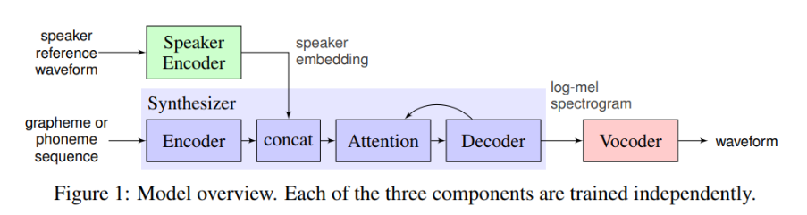
【实时语音克隆及其原理】
经过一番搜索发现，合成非特定目标语音的应用有很多，但是要精准模仿（克隆）某人的声音的技术源头似乎都来自谷歌2017年发布的论文SV2TTS[1]。
大概说的意思就是把克隆工作分成三个模块（Encoder、Synthesizer、Vocoder），先提取说话者的声音提取音色向量（Speaker Encoder部分），然后用这部分内容加上Synthesizer和Vocoder一起完成语音合成。整个技术细节又涉及Tacotron、WaveNet，又有好多论文，已经看晕了，且按下不表。

Slide 47
Real Time Voice Cloning
基于SV2TTS的项目Real Time Voice Cloning已在Github上开源[2]，号称只需要你的5秒种音频就能克隆你的声音[3][4]，Python开发，提取、录制、调试、训练一体化GUI操作，这种“talk is cheap，show me the code”的方式得到大家一致好评。
看起来算法和语音是不分语种的，但是Real Time Voice Cloning的模型是用英语训练的，对中文支持不好。好在开源的力量是强大的，现在支持中文的分支也有了，咱们本文的主角MockingBird[5]隆重登场。

Slide 48
【MockingBird安装、使用与调参】
MockingBird的安装就比较简单了，按说明把Python环境（需要3.7及以上版本）、著名的机器学习框架PyTorch、著名的多媒体处理组件FFmpeg（实测在仅使用简单训练的时候是不需要它的）装好，剩下的就用pip把依赖库都装了就差不多了。
MockingBird在本地提供了一个B/S使用环境，运行web.py用浏览器访问本地8080端口看看先：

Slide 49
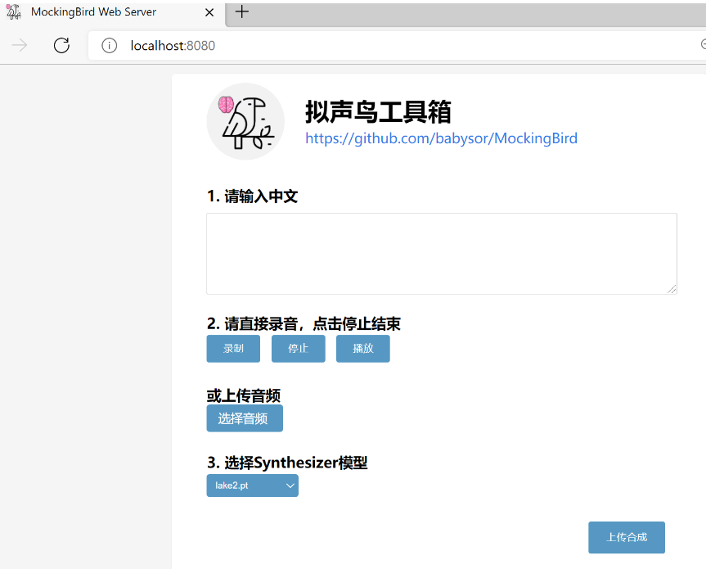

Slide 50
输入框里的就是要合成的话术，传入的声音可以当场录音或者上传已录好的声音（需要wav格式），synthesizer模型可以自己训练，但是既然作者已经提供了训练好的模型那就不要费事了（下载后放在synthesizer/saved_models目录下）。
因为要用到浏览器的录音等功能，实测某些第三方浏览器支持得不好，用微软的Edge可以完美运行。那就赶紧体验一把，录制上传合成，播放出来感觉是有点像，但是离以假乱真的效果还有距离。
这时候就要运行demo_toolbox.py打开工具箱，调参工程师上线。

Slide 51
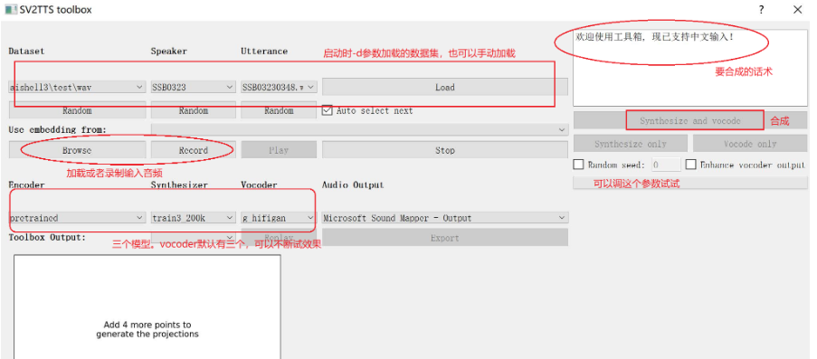
其实也没有特别需要调整的，encoder和synthesizer模型都只有一个，可以指定的就是三个vocoder模型、Random seed的值以及勾选Enhance vocoder output（这个好像是去掉音频里的空白部分）。一番组合下来，听起来感觉更好一点了（其实脑袋已经听晕了），但还是差强人意。
是时候展示真正的技术了。

Slide 52
【MockingBird效果优化】
再回到SV2TTS的原理上来，简单说就是机器学习算法对大量实际声音数据的学习总结出一套模型。算法一时半会笔者是优化不了了，不过似乎可以从数据着手看看如何优化模型。
先来看看MockingBird的中文训练数据集来源，它是来自三个开源的免费语音训练数据集（aidatatang_200zh、magicdata、aishell3），这些在OpenSLR上都可以下载到[6] —— 号称最大的开源中文语音数据集aidatatang_1505zh没有找到免费版，看来作者已经搜集了能找到的最全面的免费数据集。
笔者装MockingBird就是随便体验下，没必要去购买收费数据集，看来数据集这里没有优化空间了。从后面的测试结果来看，数据确实是机器学习的核心能力之一，怪不得AI业务会采购大量的AI物料用于训练。
不过我们还是可以在数据上入手，即收集目标人物的语音让算法去学习，从理论上讲应该会有正向效果，而且语音越多效果应该越好。所以笔者准备在MockingBird作者的原有synthesizer模型上继续训练目标人物的语音。

Slide 53
笔者拟了五句话让目标人物（笔者自己和一个外号叫做“鬼”的同事）按正常速度阅读，同时用Windows系统自带的录音机程序录制成为文件，因为MockingBird只支持wav格式，所以还要把录音机保存的m4a文件转成wav文件，这个各类格式互转的网站aconvert[7]先将就着用。
我们再来看看语音数据集的格式。aishell3的格式比较简单，就是wav文件加拼音标注和断句（语音在wav文件夹，content.txt是文件名及对应的语音内容拼音标注，label_train-set.txt是拼音和断句标注），那就用它了。我们把目标人物的语音按aishell3的格式依葫芦画瓢标注就行。
标注工程师上线。不得不说数据标注是个体力活，怪不得有那么多数据标注众包平台和公司。仔细分析aishell3的标注格式应该是可以用程序自动生成的（就是文字标注好拼音、声调和断句），不过我们只是做个demo，量不大先人工顶一下。

Slide 54
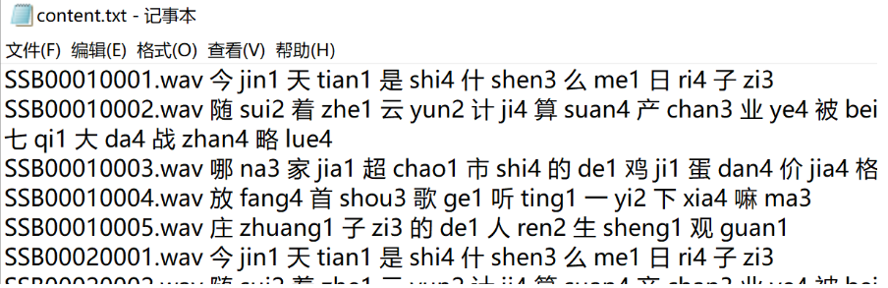

Slide 55
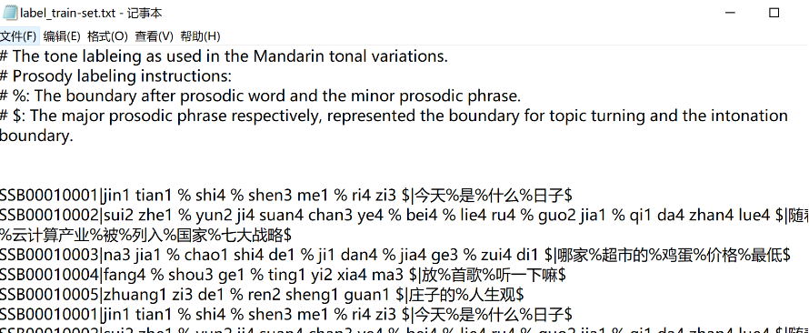

Slide 56
数据标注搞定，那就可以开始训练了。按说明先用pre.py预处理音频文件：python pre.py d:\testdata -d aishell3
因为音频比较少，很快就处理完了，结果会输出到新生成的SV2TTS目录。然后训练synthesizer模型（如果目录里面有同名模型就会在之上继续训练，除非加了-f参数）：python synthesizer_train.py lake2 d:\testdata\SV2TTS\synthesizer，看了下代码，可以加一个-s1参数让他每轮都保存一下，方便不想训练了直接kill进程保存当前进度。

Slide 57
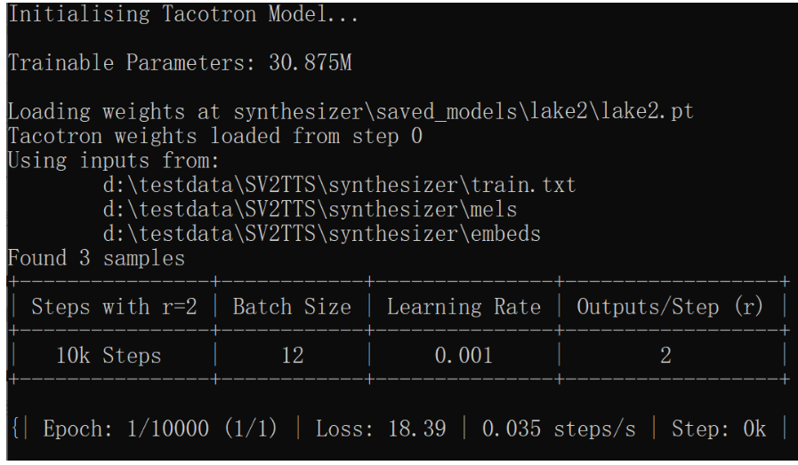

Slide 58
在笔记本上跑CPU速度是0.035 steps/s，这样算就是26 steps/h，如果要跑完需要16天多。后来我找了个有GPU（英伟达Titan RTX）的台式机测试，速度可以达到2.2 steps/s，提升了几十倍，看来算力确实是机器学习的核心能力之一。
让笔记本跑了一晚上有个两百多轮了然后就kill掉进程，先看看训练的效果。一些简单话术上自我感觉良好，于是找一个不明真相的群众来测试，从结果看至少说明这个demo算是通过了。

Slide 59
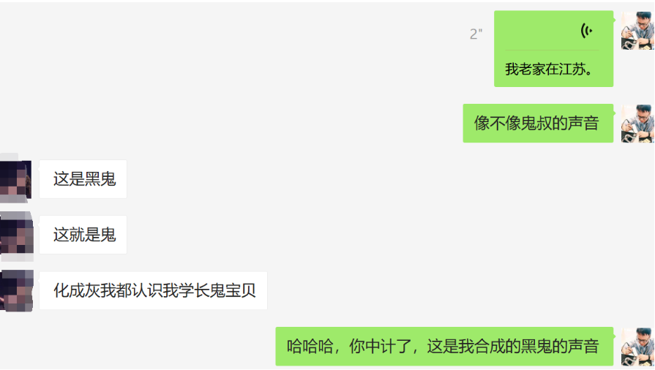

Slide 60
在合成其他话术的时候还是明显感觉有问题，笔者以为这是样本过少和训练轮数不足的原因，可以想办法增加目标样本量同时在GPU机器上加快训练速度。
想一想，SV2TTS是有三个模型，我们只是按照MockingBird的readme训练了其中的synthesizer，还有vocoder和encoder。
MockingBird作者说训练vocoder对效果影响不大，笔者认为这里可以商榷，因为从原理上似乎vocoder也是很重要的，所以可以拿语音再对它们进行训练的，直接给wav预处理就行，不需要标注，不过这个训练需要GPU支持。

Slide 61
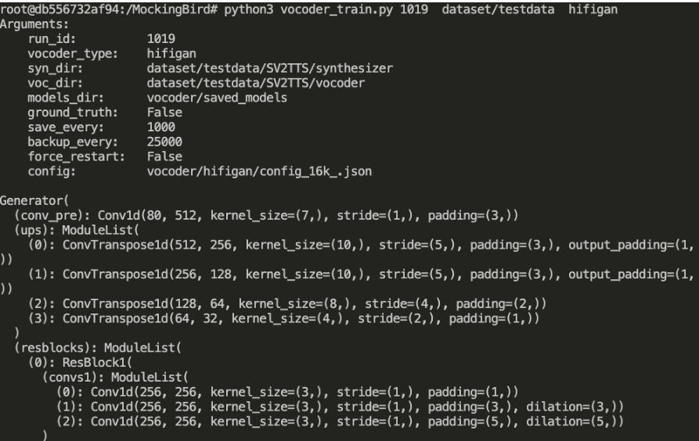

Slide 62
再来看encoder。看了下encoder_preprocess.py的代码，MockingBird比原版增加了对数据集aidatatang_200zh的支持，所以我们把目标人物的声音文件按照aidatatang_200zh的目录格式（/aidatatang_200zh/corpus/train/XXX）放就可以了 —— 当然了，如果你想添加支持其他数据集的处理代码也是可以的。

Slide 63
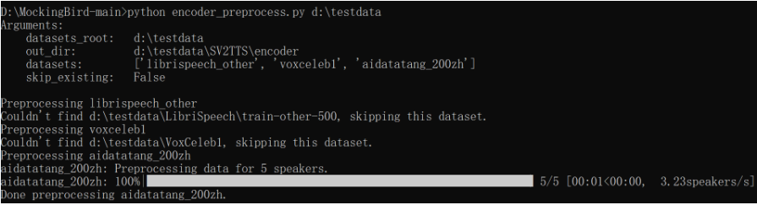

Slide 64
预处理完毕，开始训练，连不上Visdom Server是怎么回事，算了，用—no_visdom参数禁掉，好像也不影响。程序报内存不足，要不就换成服务器来跑，要不就把encoder/train.py里面的num_workers值改小一点（我改成了1）。
终于全部调通了，试下效果好像更好了，就先这样吧，没时间继续折腾了。

Slide 65
【后记】
一不小心就扯远了，事情就是这么一个事情，感谢阿鬼（aka bghost）提供声音样本，感谢《Web安全之深度学习实战》作者、TSRC荣誉顾问兜哥以及Tencent Blade Team的Cradmin、nicky、志凯一起讨论问题，各位读者如果有任何意见或者建议，告诉我。

Slide 66
【附录】
[1] Transfer Learning from Speaker Verification to Multispeaker Text-To-Speech Synthesis（SV2TTS），https://arxiv.org/pdf/1806.04558.pdf
[2] Real Time Voice Cloning，https://github.com/CorentinJ/Real-Time-Voice-Cloning
[3] 这个Github项目能克隆你的声音，https://blog.51cto.com/u_13929722/3073157
[4] SV2TTS（Real Time Voice Cloning）论文简介及中文复现，https://zhuanlan.zhihu.com/p/112627134
[5] MockingBird，https://github.com/babysor/MockingBird
[6] Open Speech and Language Resource，http://www.openslr.org/
[7] aconvert.com，https://www.aconvert.com/
[8] An artificial-intelligence first: Voice-mimicking software reportedly used in a major theft，https://www.washingtonpost.com/technology/2019/09/04/an-artificial-intelligence-first-voice-mimicking-software-reportedly-used-major-theft/
[9] 《新一代人工智能伦理规范》发布，http://www.most.gov.cn/kjbgz/202109/t20210926_177063.html
[10] AI繁荣下的隐忧 —— Google TensorFlow安全风险分析，https://security.tencent.com/index.php/blog/msg/130
[11] 浙江大学 & 蚂蚁集团《人工智能安全白皮书2020》，https://www.sohu.com/a/441366624_653604
腾讯AI Lab & 朱雀实验室《AI安全攻击矩阵》 ，https://matrix.tencent.com/detail
华为《睿思于前：AI的安全和隐私保护》，http://www-file.huawei.com/-/media/CORPORATE/PDF/trust-center/Huawei_AI_Security_and_Privacy_Protection_White_Paper_cn.pdf
信通院《人工智能安全框架（2020年）》，https://anquan.baidu.com/upload/ue/file/20201209/1607504098520160.pdf

Slide 67

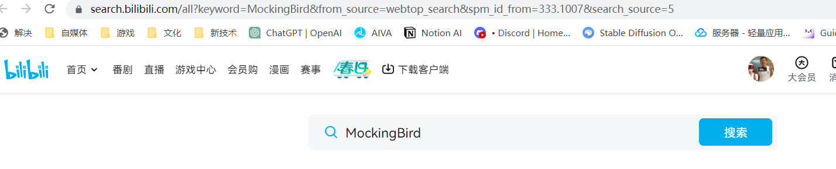
https://github.com/babysor/MockingBird

Slide 68
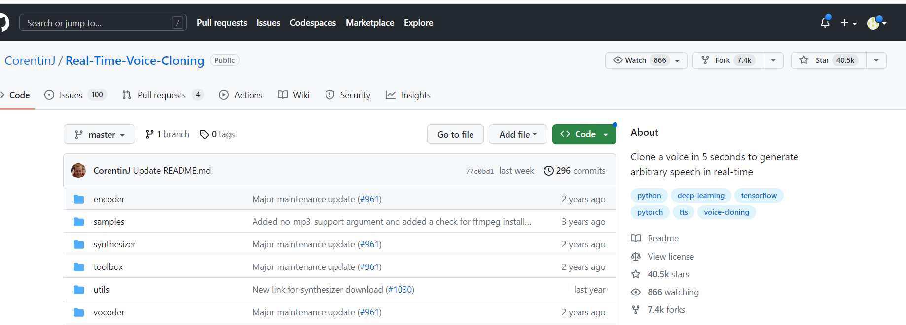
https://github.com/CorentinJ/Real-Time-Voice-Cloning
https://github.com/CorentinJ/Real-Time-Voice-Cloning

Slide 69
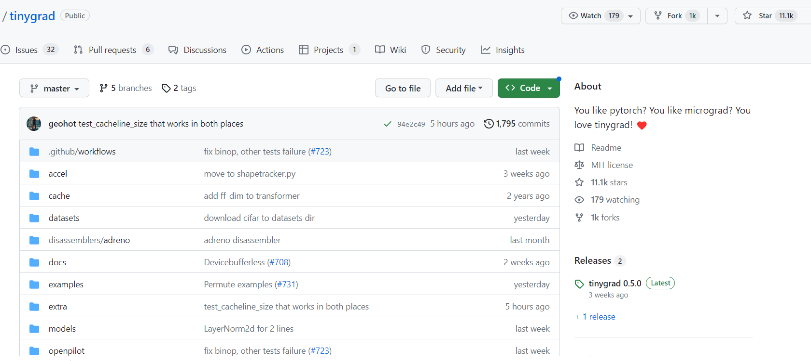
下节课

Slide 70
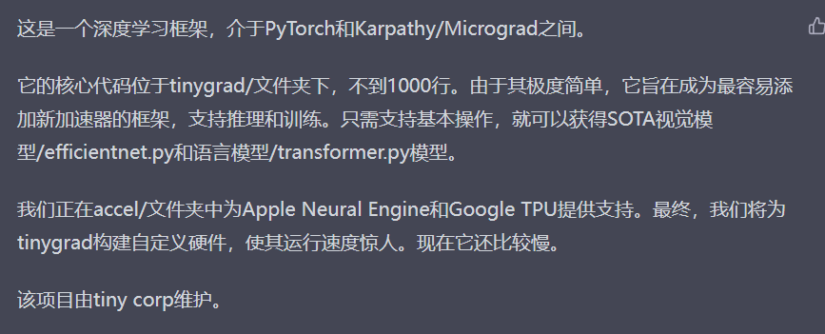
Tinygrad

Slide 71
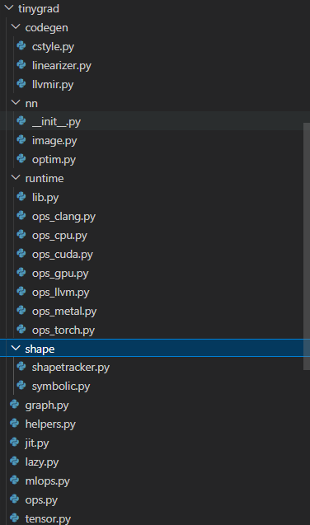
tinygrad 1000行的目录

Slide 72
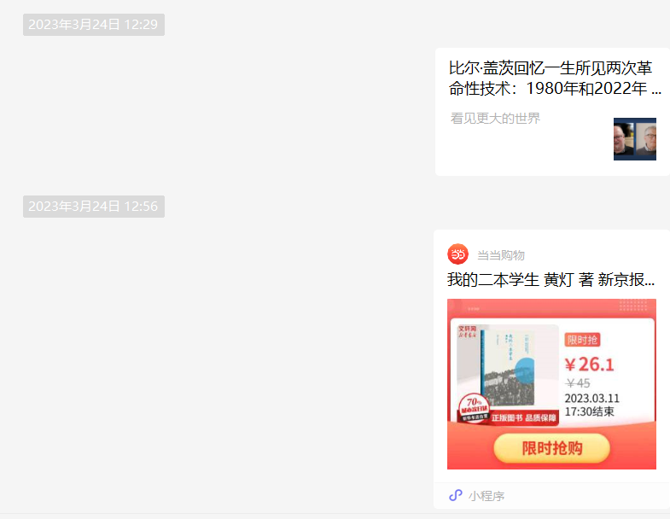
微信留言

Slide 73
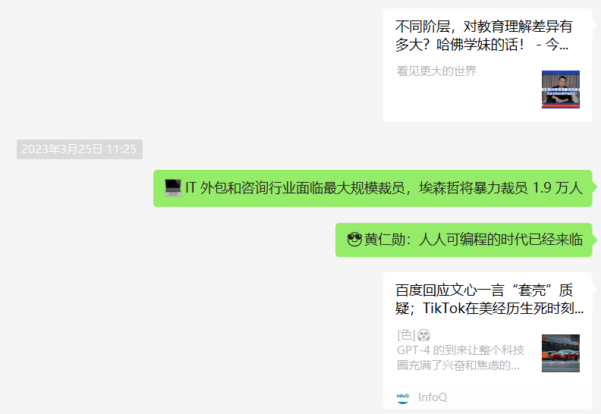
微信留言

Slide 74
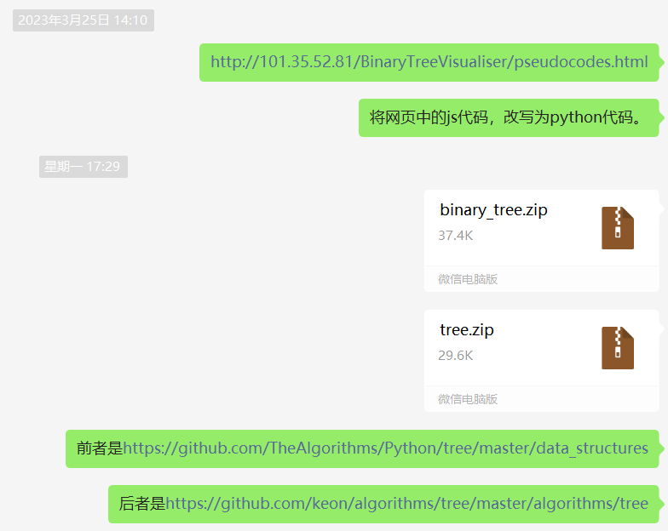
微信留言

Slide 75
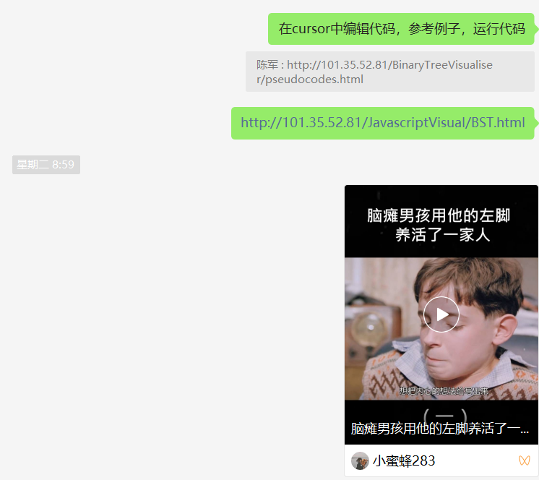

微信留言

Slide 76
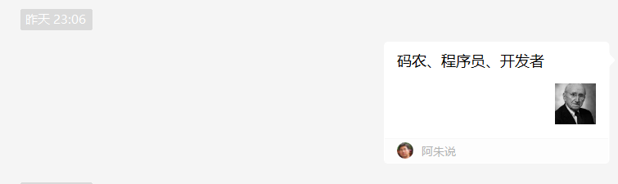
微信留言

Slide 77
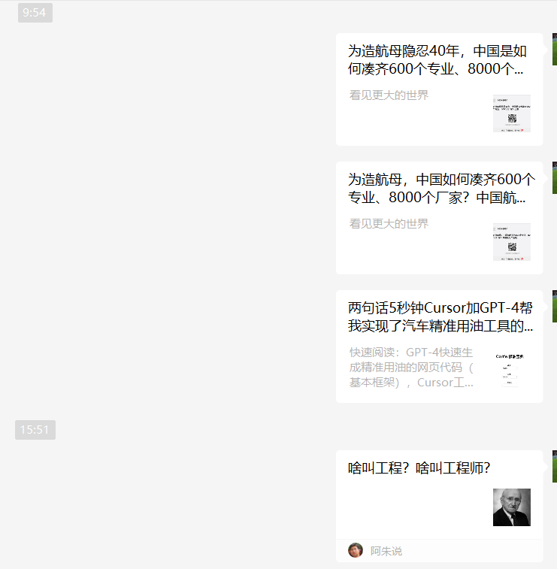
微信留言

Slide 78
谢谢观赏

